Slide 1
Использование облачной системы
1С:Образование для реализации
программы "Профессионалитет" по специальности
"Технологии парикмахерского искусства"
Быленко Маргарита Игоревна, преподаватель ГБПОУ КК АТТС
byl-margarita@mail.ru

Slide 2
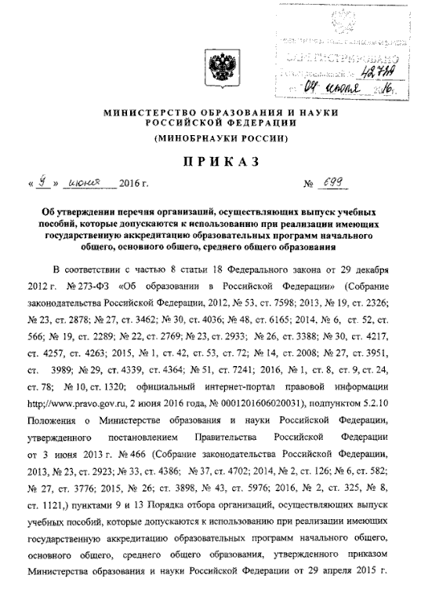
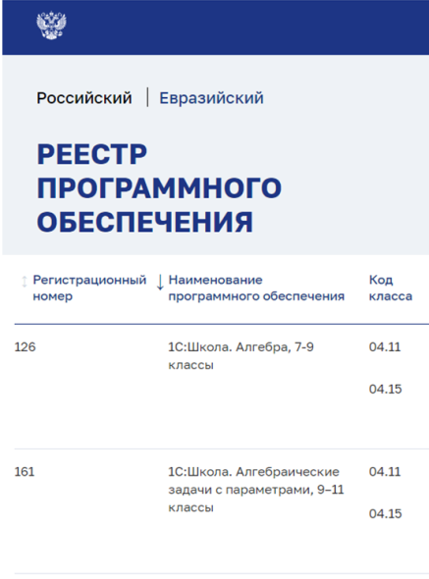
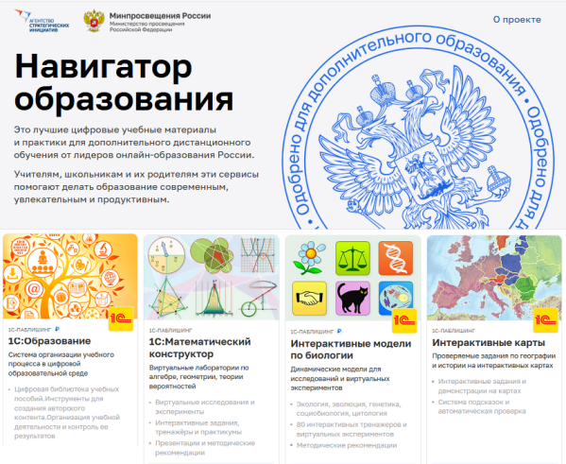
Разработка верифицированного контента и программ для школьного образования с 1996 г.
Уникальная «Библиотека цифровых учебных материалов» с десятками тысяч ресурсов по школьным предметам, платформа автоматизации и управления учебным процессом «1С:Образование», портал для учителей «1С:Урок».
Издательство «1С-Паблишинг» входит в перечень допущенных к использованию в общеобразовательных организациях России (приказ Минобрнауки РФ №699), многократно участвовало в гос. проектах с Минобрнауки, Минпросвещения, НФПК, в т.ч. ЕК ЦОР, ФЦИОР, МЭШ, Маркетплейс Минпрос, Витрина ЭОР МО и др.
Регистрация в реестре российского ПО, в Роспатенте, экспертиза Навигатора образования АСИ и Минпросвещения.
Контент ориентирован на реализацию ФГОС, апробация в реальном учебном процессе.
Сотрудничество с ведущими авторами-методистами: кандидатами и докторами наук, авторами учебников, действующими педагогами с многолетним стажем, экспертами из МГУ, МПГУ, МГТУ, МГОУ, учителями школ и др.
Регулярное обучение педагогов и курсы повышения квалификации педагогов и обучение студентов пед. факультетов в МПГУ, ГУ ВШЭ, ОЦ «Сириус» и др.
Notes:
Может здесь еще написать про участие в разработке коллекций ЕК ЦОР, ФЦИОР и т.д.?

Slide 3
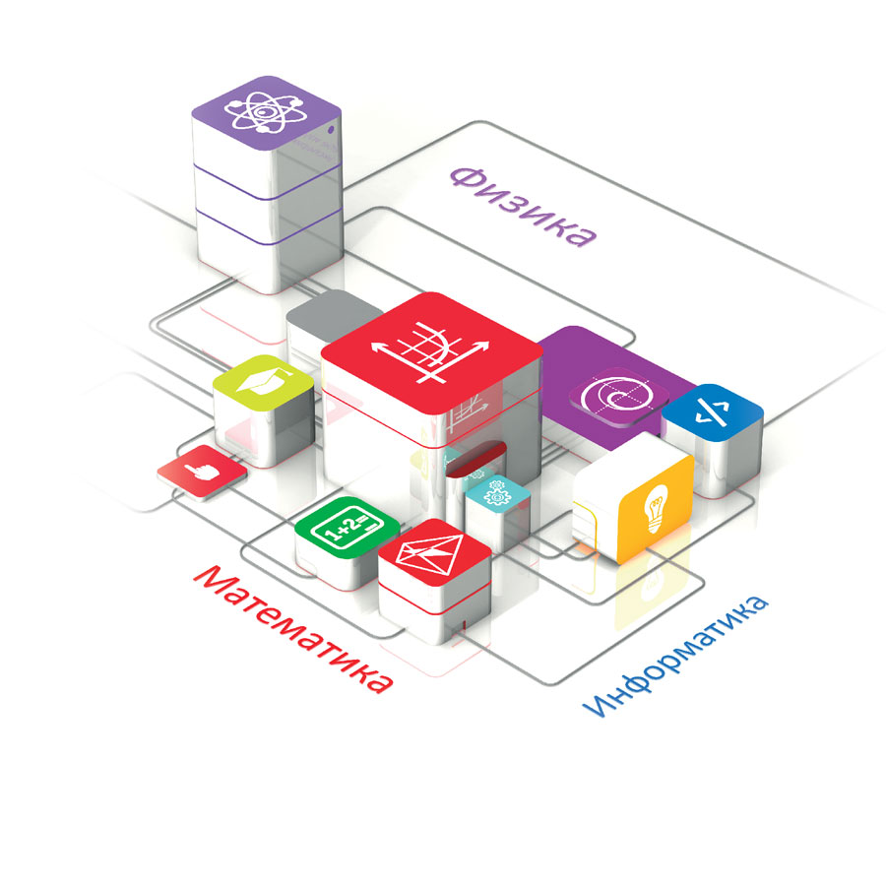
Цифровая библиотека системы «1С:Образования»
Алгебра, геометрия, информатика
Русский язык
Физика
Химия, биология, география
История, экономика, обществознание
Состав библиотеки постоянно пополняется и расширяется
Выпущены издательством «1С-Паблишинг», выпускающим пособия, допущенные к использованию при реализации основных образовательных программ (приказ Минобрнауки РФ №699 от 09.06.16, ст.18 №273-ФЗ)

Slide 4
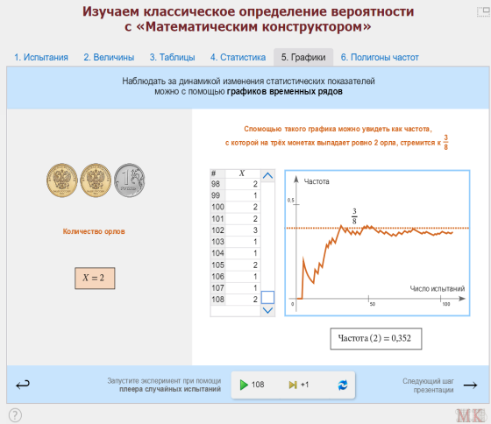
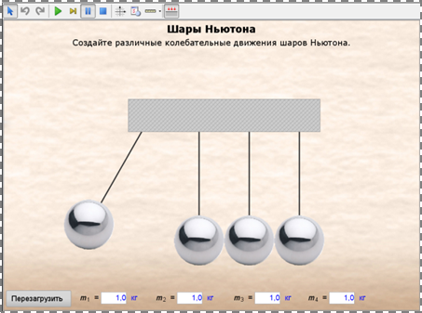
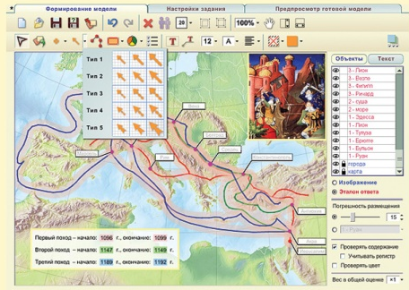
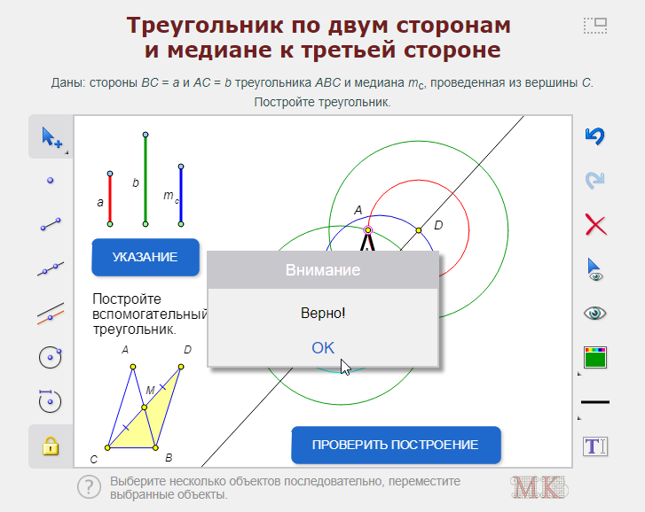
Типы электронных ресурсов в составе цифровой библиотеки «1С:Образование»
Анимированные рисунки, карты, лекции
Интерактивные лекции, рисунки, карты, схемы и таблицы
Интерактивные задания
Динамические модели
Виртуальные лаборатории
Виртуальные экскурсии
Интерактивные энциклопедии, справочники, словари

Slide 5
Какие учебные материалы можно создавать в системе «1С:Образование»?
Иллюстрированные тексты (html-страницы)
Медиафайлы
Тестовые задания с автоматической проверкой
Творческие задания с ручной проверкой
Учебные материалы различного дидактического назначения:
Обучающие задания
Тренажеры, в том числе пошаговые
Лабораторные и практические работы
Контрольные тесты
Структурированные учебные курсы
https://rutube.ru/video/dd2e0bd7d8f3132916ef0ae12d89e52a/

Slide 6
ПРОФЕССИОНАЛИТЕТ

Slide 7
ПРОФЕССИОНАЛИТЕТ

Slide 8
ПРОФЕССИОНАЛИТЕТ

Slide 9
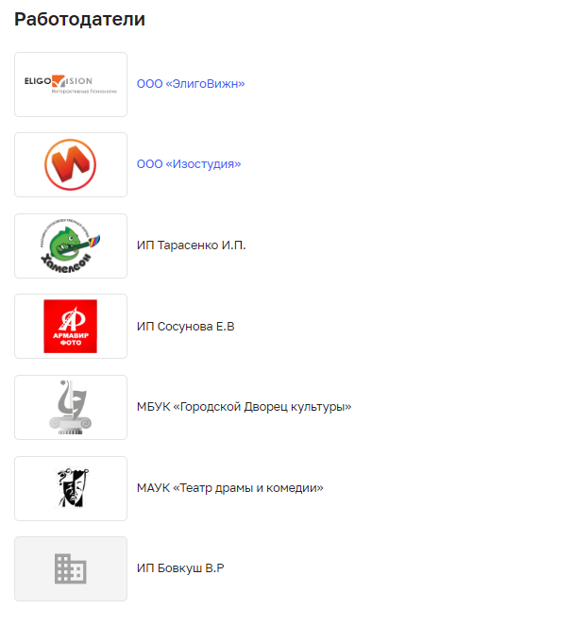
Технологии индустрии красоты

Slide 12
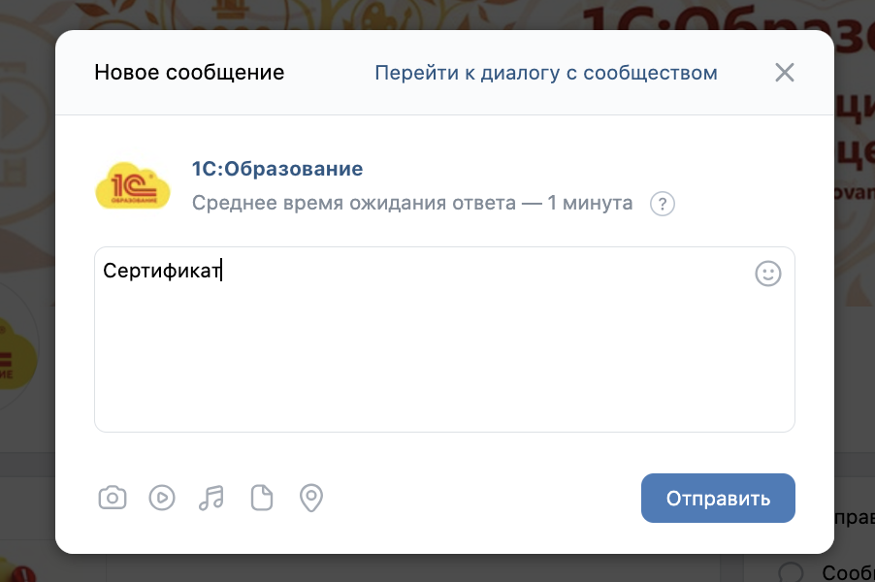
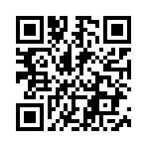
Новая механика получения сертификатов образовательных проектов фирмы «1С»
По итогам вебинара участникам выдается сертификат
Для получения сертификата необходимо прослушать более 80% вебинара!
Письмо с материалами вебинара высылается НА СЛЕДУЮЩИЙ РАБОЧИЙ ДЕНЬ
Сертификат будет выдаваться через социальную сеть ВК НА СЛЕДУЮЩИЙ РАБОЧИЙ ДЕНЬ после проведения вебинара
Напишите слово «Сертификат» нам в сообщения в сообществе во ВК НА СЛЕДУЮЩИЙ РАБОЧИЙ ДЕНЬ после проведения вебинара и следуйте дальнейшим инструкциям
Всю информацию мы продублируем в письме на ваш адрес электронной почты, указанной при регистрации
https://vk.com/obrazovanie1c
12

Slide 13
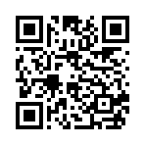
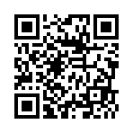
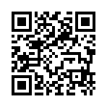
Спасибо за внимание!
obr@1c.ru
http://obrazovanie.1c.ru/
8(800) 302-99-10
Наши соцсети:
ВК
https://vk.com/obrazovanie1c
Rutube
https://rutube.ru/channel/26121825/
Телеграм
https://t.me/Edu_discussion

Slide 14
Спасибо за внимание!
Быленко Маргарита Игоревна, преподаватель ГБПОУ КК АТТС
byl-margarita@mail.ru

